Slide 1
PRÉSENTATION TITRE DWWM
Novembre
2023
Giovan Hamadaine

Slide 2
Déroulement de la présentation
Présentation générale
Mise en place et prototypage
Le back end
Le Front end
Le jeu d’essai
Processus de recherche de renseignements
Problème rencontré
Conclusion

Slide 3
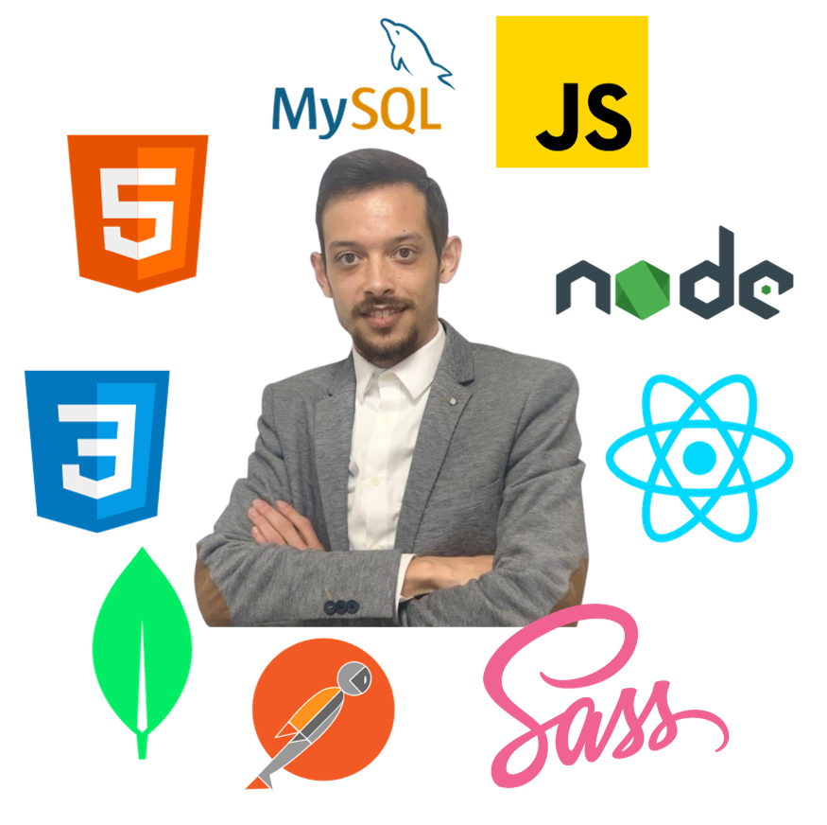
Qui suis-je ?
Notes:
Introduction : "Bonjour, je m'appelle Giovan Hamadaine. Aujourd'hui, je suis ici pour vous présenter mon projet de fin d'études, un jalon important pour valider mon Bac+2."
Parcours professionnel : "Avant de me lancer dans le monde du développement web, j'ai travaillé en tant que cuisinier. Cette carrière, bien que passionnante, présentait des défis, notamment en termes d'horaires, qui étaient difficiles à concilier avec une vie personnelle équilibrée."
Transition de carrière : "Animé par le désir de changement et ma passion pour le développement web, j'ai pris la décision de changer de voie professionnelle. Cela m'a conduit à m'investir pleinement dans l'apprentissage et la maîtrise des compétences nécessaires dans ce domaine."

Slide 4

Présentation de D-UNITY Le réseau social des DWWM
Besoin :
Offrir aux développeurs un espace de collaboration et d'échange.
Objectif :
Créer une passerelle de connectivité entre les développeurs, qu'ils soient novices ou experts.
Notes:
Le projet D-UNITY : "Mon projet, D-UNITY, est le fruit de cette transition pro. Il s'agit d'une application web que j'ai créée et développée. Ce projet représente non seulement l'aboutissement de mes études, mais également un pont vers ma future carrière dans le développement web."
Motivation et objectifs : "D-UNITY est né de ma volonté de créer un espace collaboratif pour les développeurs. En tant que créateur et développeur principal, mon objectif est de fournir une plateforme qui facilite la connexion, l'échange d'idées et le partage de connaissances entre les développeurs, qu'ils soient débutants ou expérimentés."

Slide 5
Mise en place et prototypage
Notes:
Avant de lancer le développement de l'application, j'ai établi un agenda sur Trello pour structurer le projet. Cet outil m'a permis de planifier les différentes tâches et de suivre l'avancement du projet. Après cette organisation initiale, j'ai commencé à rédiger le cahier des charges (CDC), qui détaille les spécifications et les fonctionnalités attendues de l'application.

Slide 6
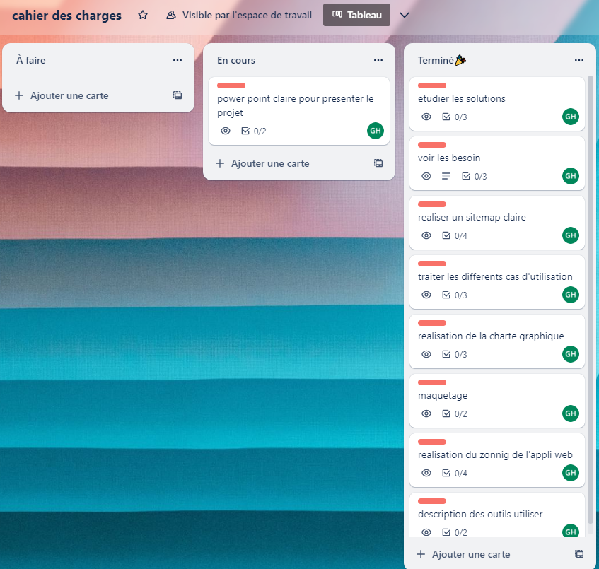
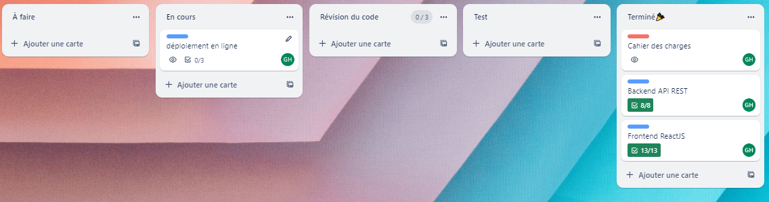
Organisation du travail (Trello)
Notes:
Mon organisation de travail a été structurée via deux tableaux Trello. Initialement, j'ai conçu un tableau Trello dédié à l'élaboration du cahier des charges (CDC). Cela m'a servi de fondation pour créer un second tableau Trello, orienté vers le développement de l'application elle-même. Cette méthode m'a permis de gérer efficacement mon temps et de décomposer le projet en tâches simples et réalisables.

Slide 7
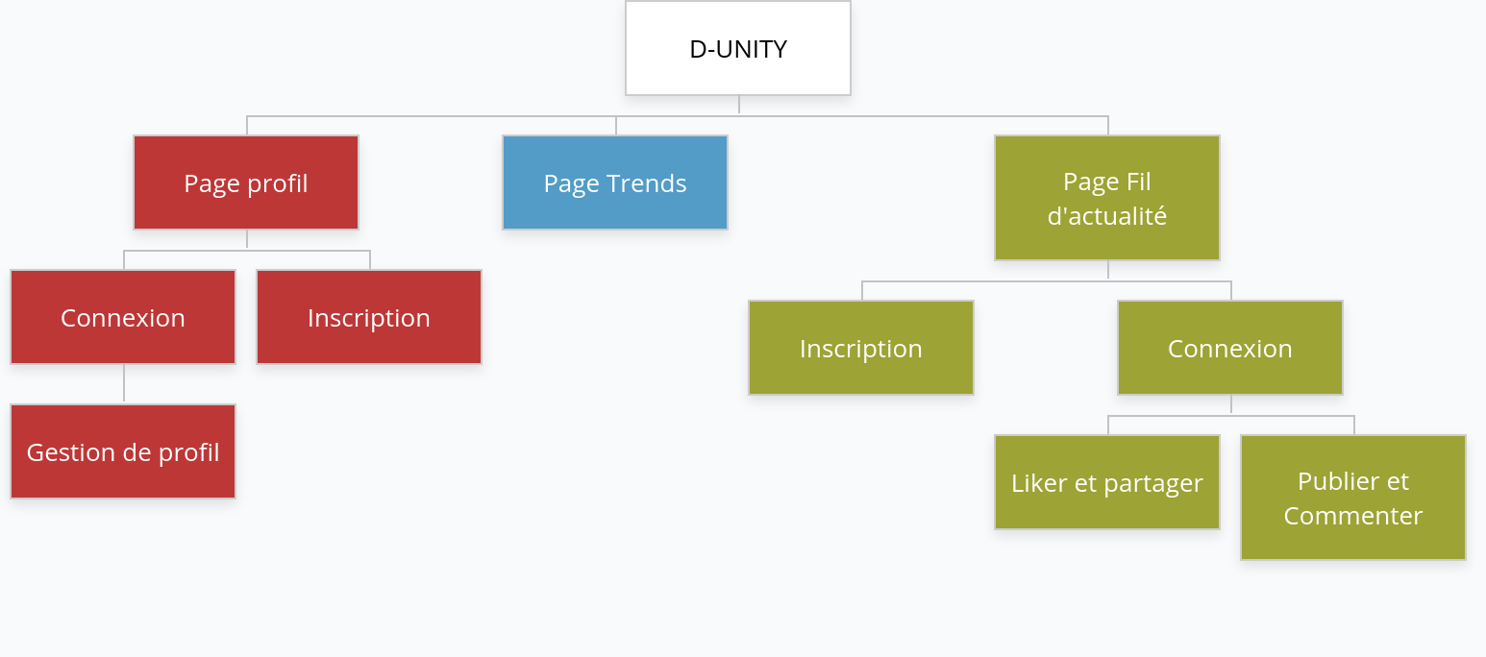
Arborescence
Notes:
Le projet D-UNITY est structuré autour de trois pages principales : le profil utilisateur, les tendances actuelles, et le fil d'actualité. Les utilisateurs ont la possibilité de se connecter ou de s'inscrire sur chaque page, permettant ainsi l'accès aux fonctionnalités personnalisées de gestion de profil et aux interactions sociales telles que publier, commenter, et partager du contenu.

Slide 8
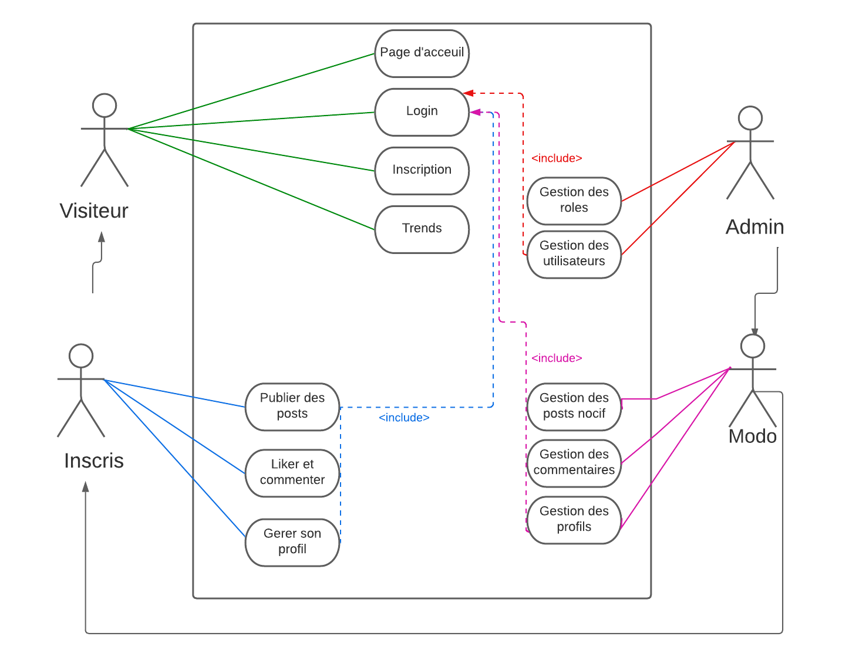
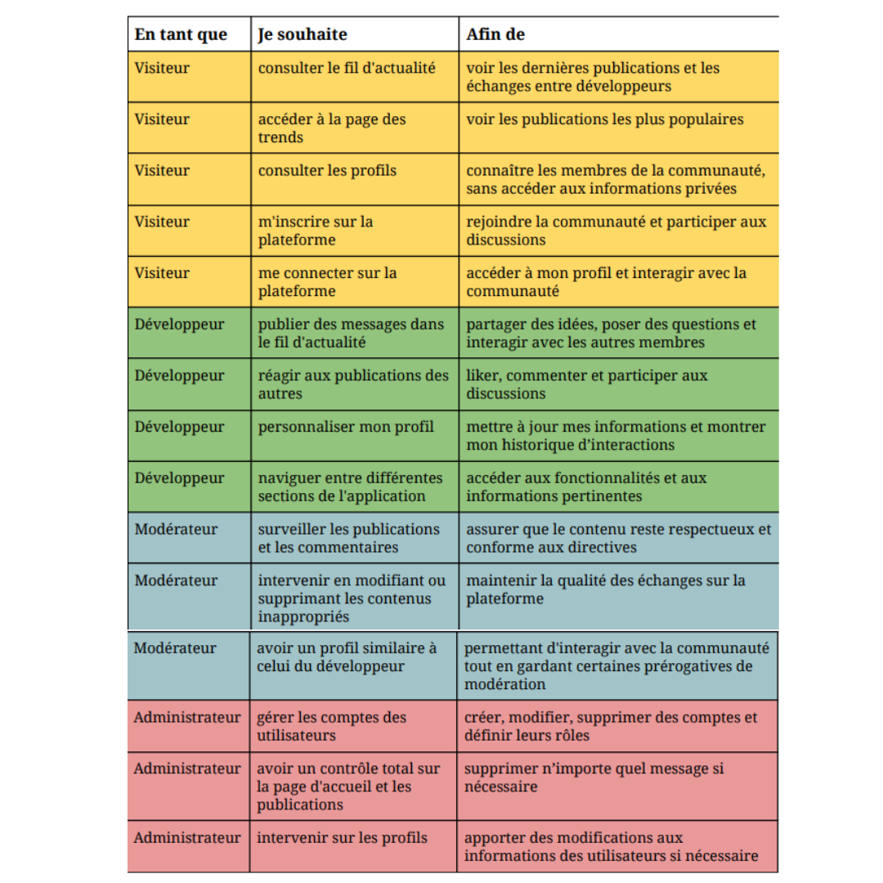
User Stories
Notes:
Les user stories détaillées dans ces tableaux décrivent les différentes actions et motivations des utilisateurs en fonction de leur rôle sur la plateforme. Les visiteurs souhaitent consulter le fil d'actualité pour suivre les derniers échanges, accéder à la page des tendances pour voir les contenus populaires, et explorer les profils pour connaître les membres de la communauté. Ils visent également à s'inscrire et se connecter pour participer activement à la communauté.
Pour les développeurs, il est important de pouvoir publier et réagir aux messages dans le fil d'actualité pour partager et discuter des idées, ainsi que personnaliser leurs profils et naviguer aisément entre différentes sections de l'application, pour une expérience utilisateur complète.
Les modérateurs, quant à eux, assurent la surveillance des publications et des commentaires pour maintenir l'ordre, et peuvent intervenir sur les contenus inappropriés. Ils ont un profil similaire aux développeurs mais avec des responsabilités supplémentaires de modération.
Enfin, les administrateurs gèrent les comptes des utilisateurs, ont un contrôle total sur la page d'accueil et les publications, et peuvent intervenir sur les profils. Ils ont la capacité de créer, modifier, ou supprimer des comptes et définir les rôles, assurant la gestion et la sécurité de la plateforme.

Slide 9
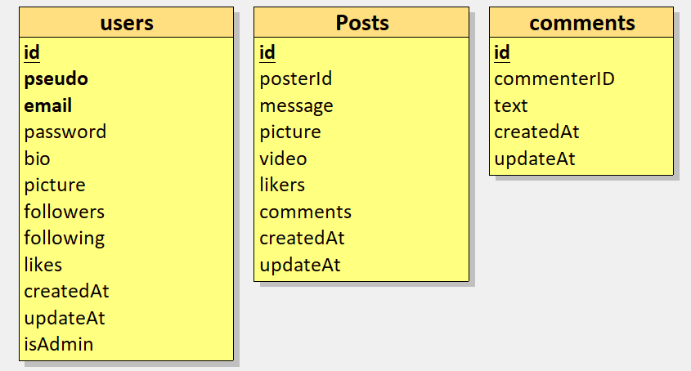
Diagramme de Classe

Slide 10
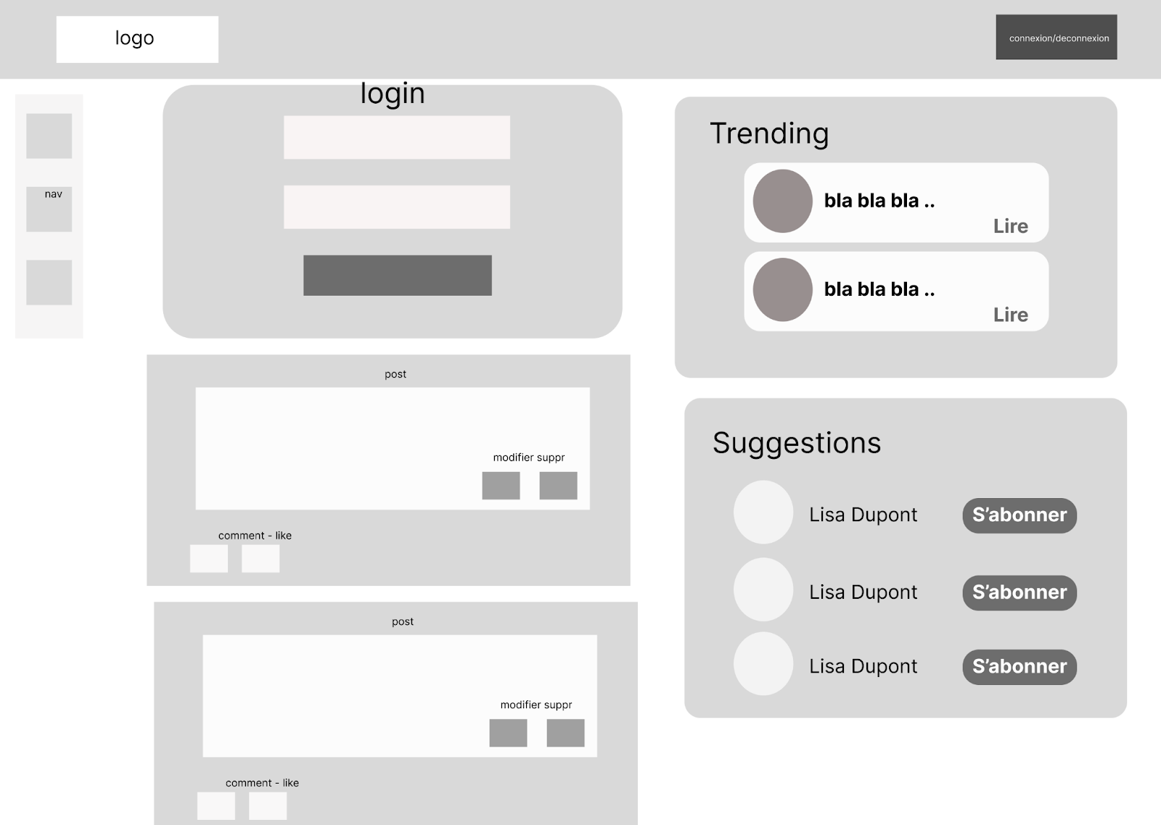
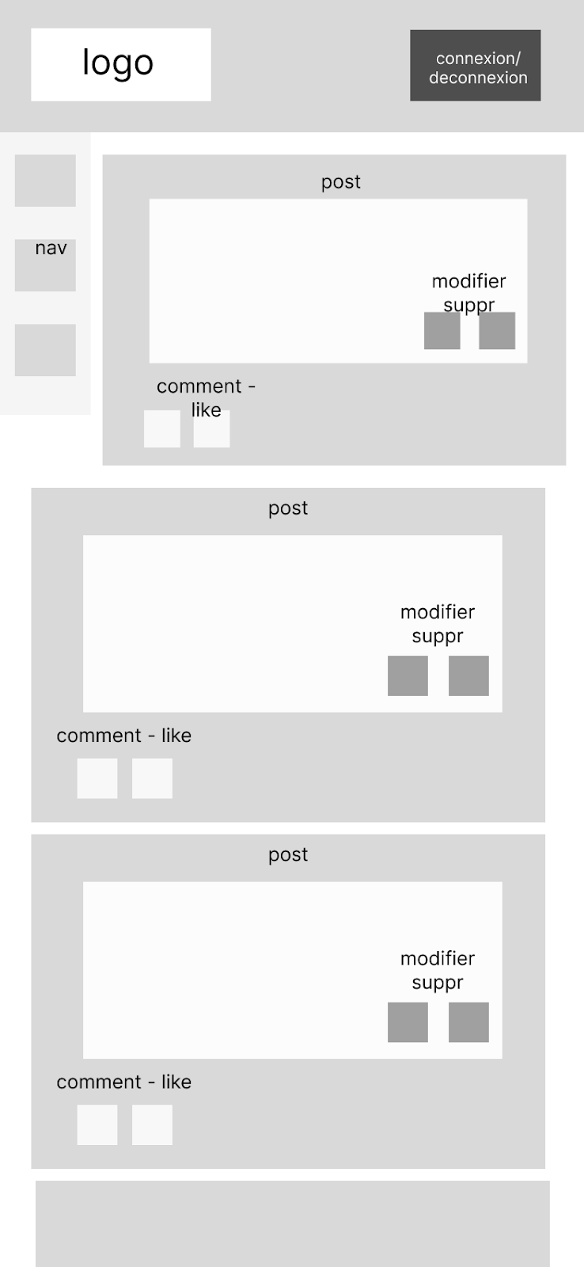
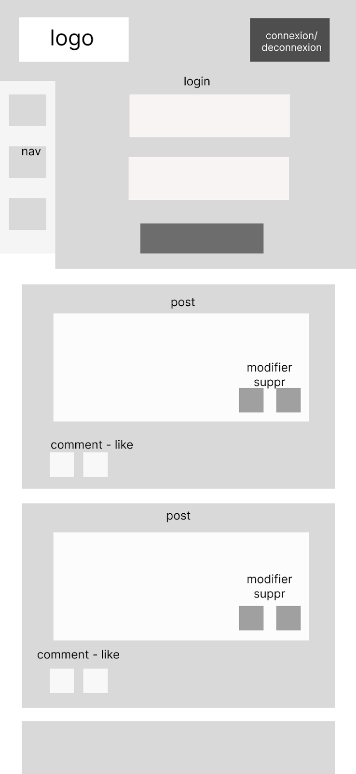
Wireframe

Slide 11
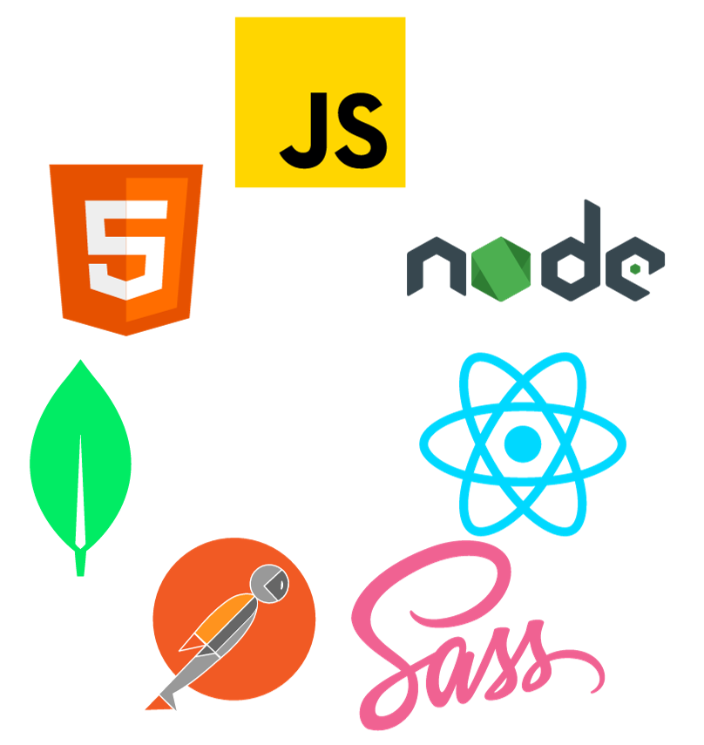
Choix des technologies
NodeJS
ExpressJS
ReactJS/Redux
MongoDB
SASS

Slide 12
II. Le backend

Slide 13
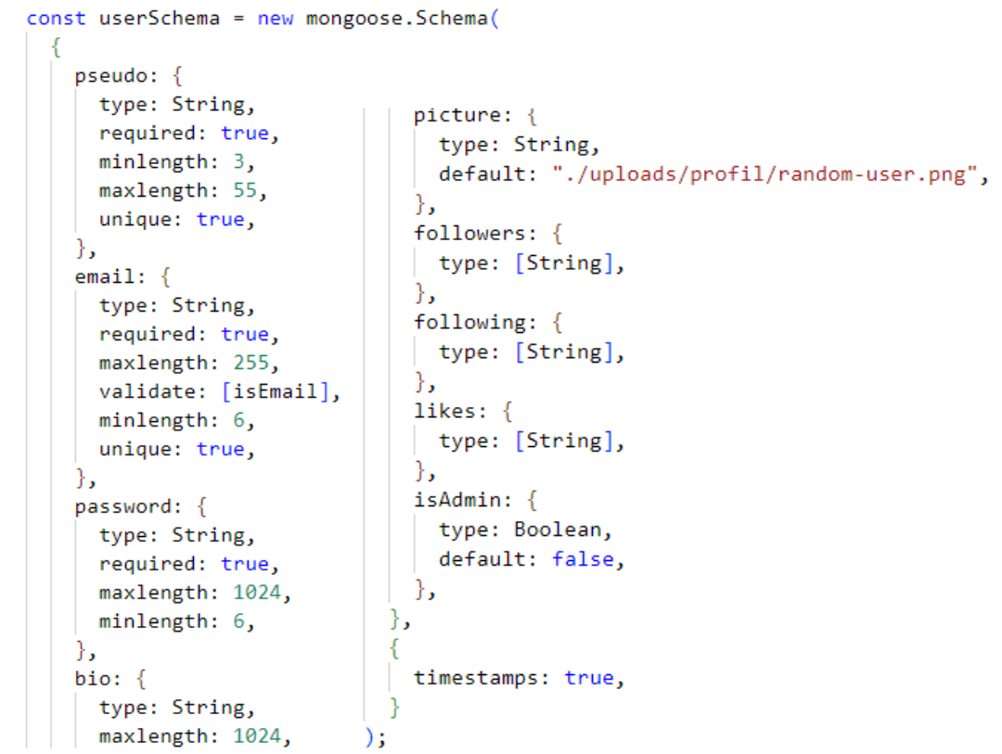
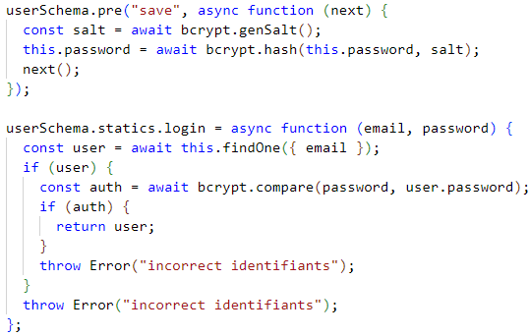
Model users MongoDB avec Mongoose

Slide 14
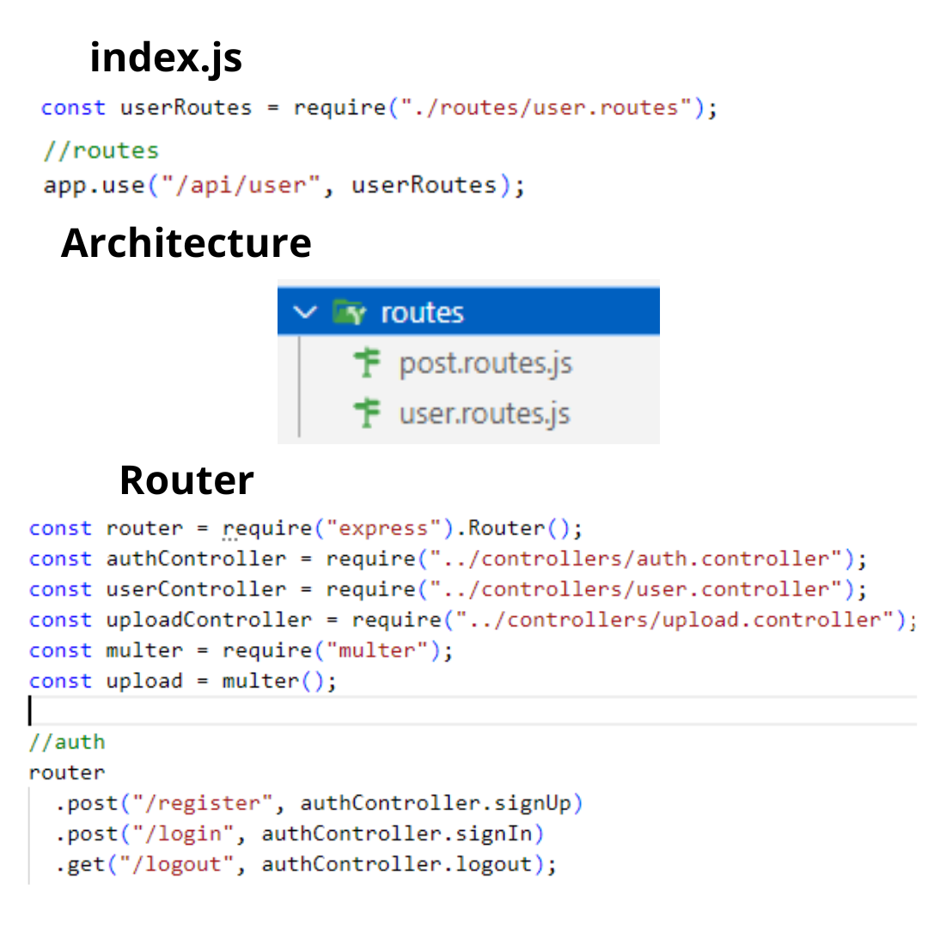
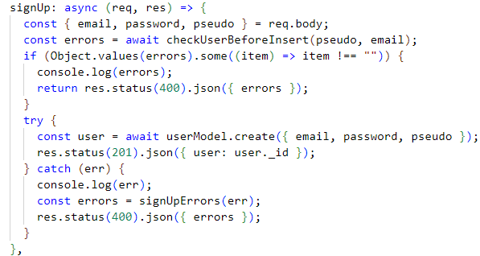
Création d’utilisateur

Slide 15
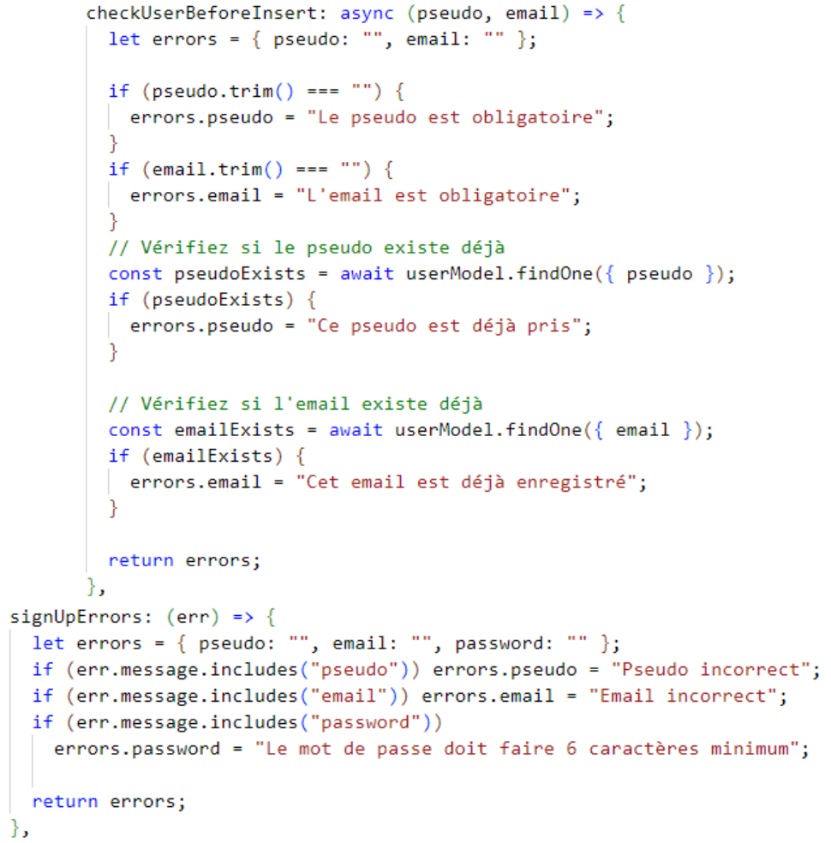
Gestion des erreurs

Slide 16
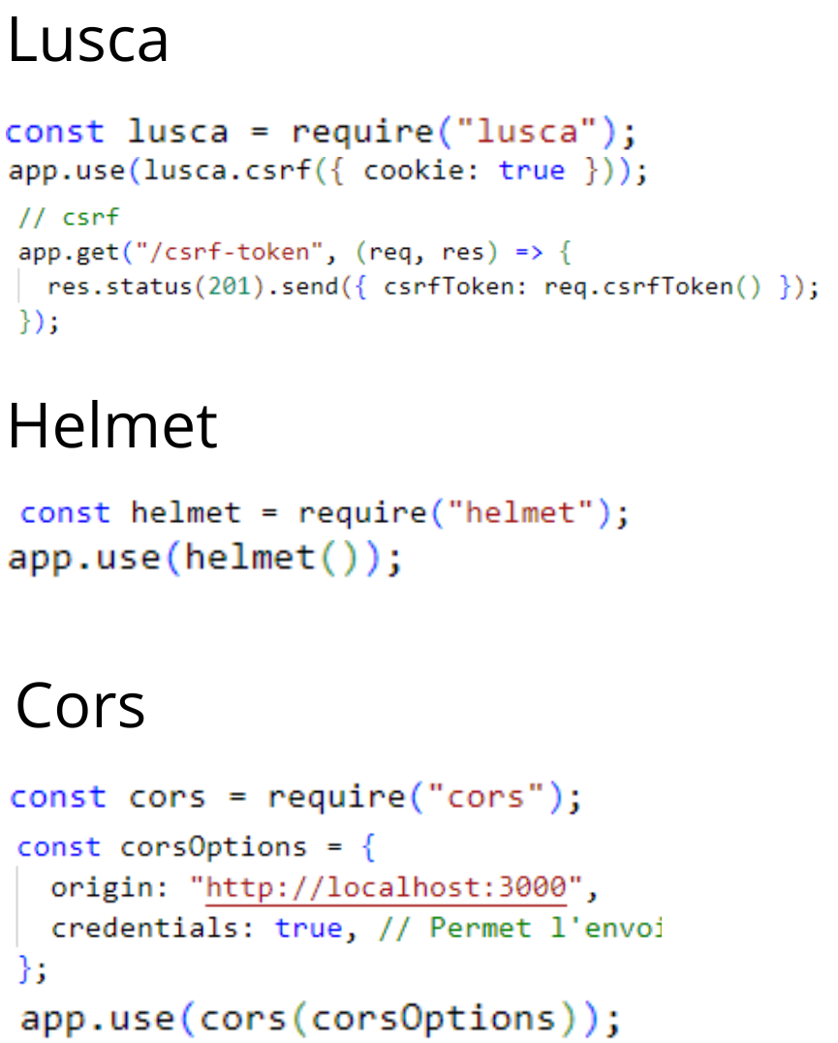
Sécurité
Helmet:
Protection contre les attaques XSS et CSP
Cors:
Restreint les requêtes provenant d'un domaine différent du serveur
Lusca:
Protection contre les Attaques CSRF

Slide 17
III. Le frontend

Slide 18
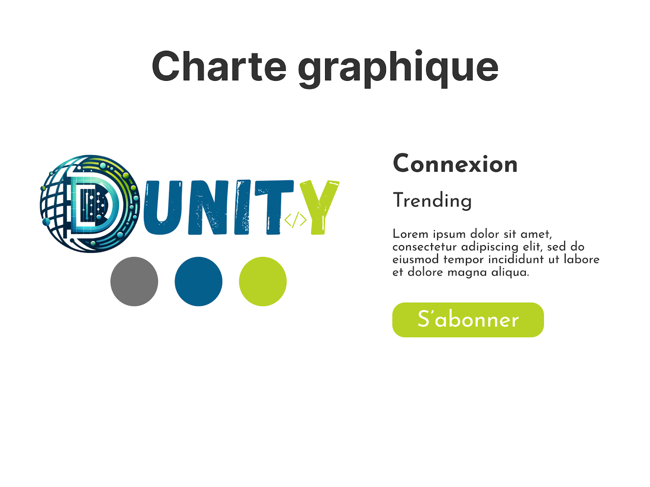
Charte Graphique
Couleur:
Un gris sobre, un bleu profond et un vert vibrant.
Logo:
Il intègre le mot "UNITY" avec une diversité de couleurs et de formes, évoquant un monde digital, connecté et dynamique.
Typographie :
Une police moderne et épurée a été choisie pour garantir une lisibilité optimale

Slide 19
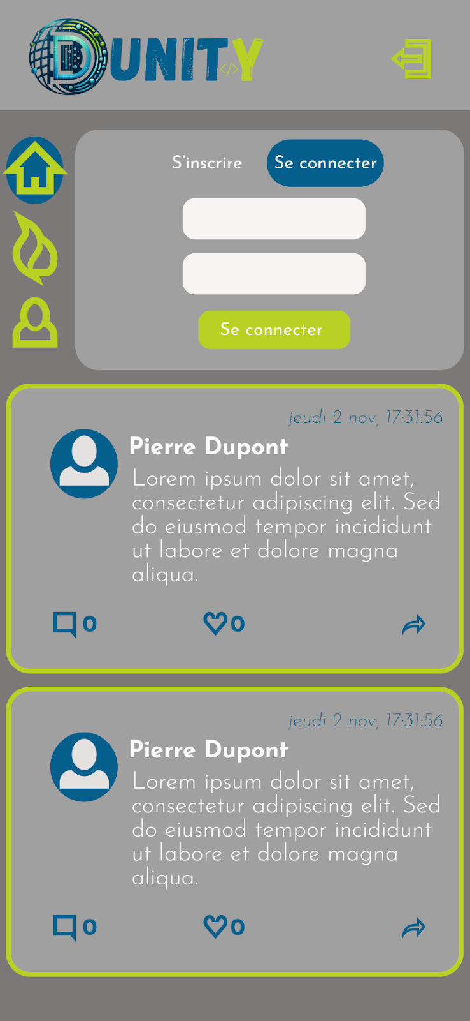
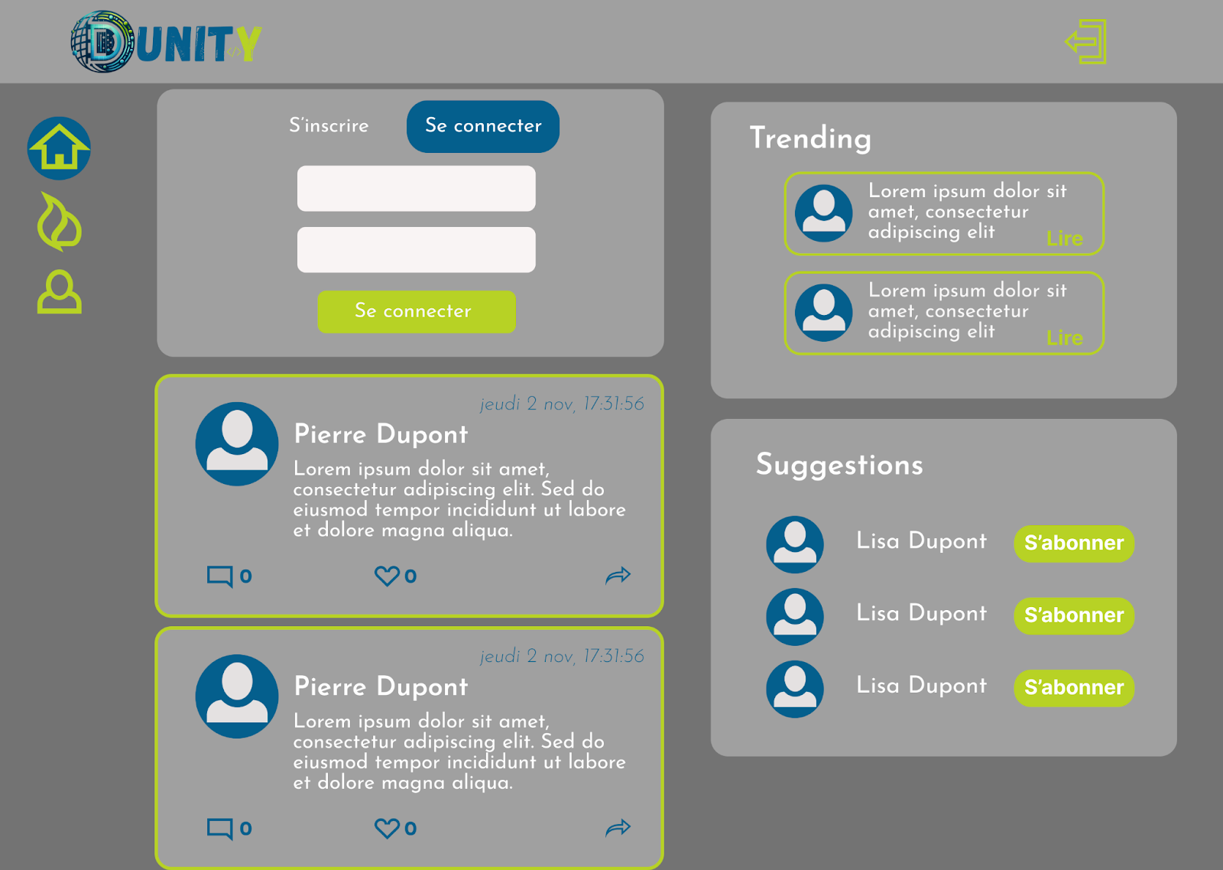
Maquettage mobile first

Slide 20
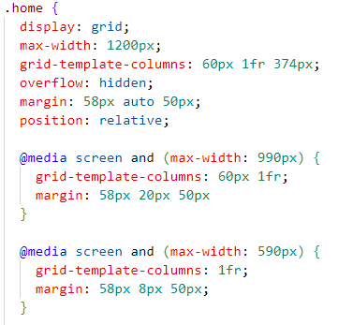
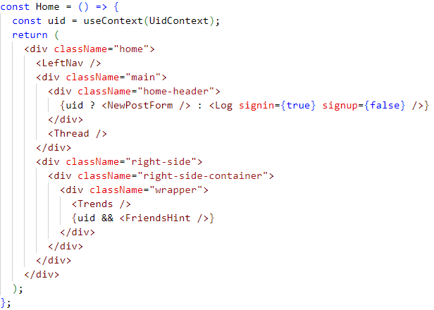
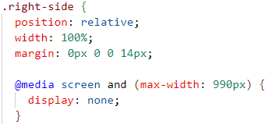
Media Queries

Slide 21
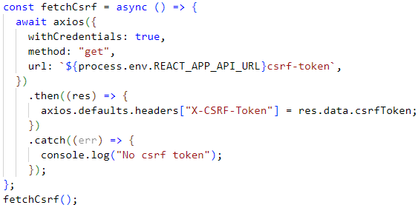
Récuperation du token CSRF

Slide 22
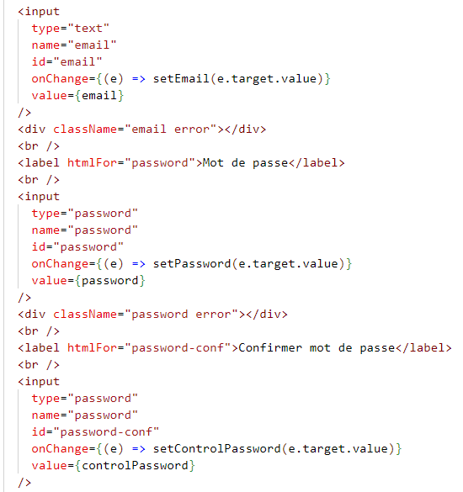
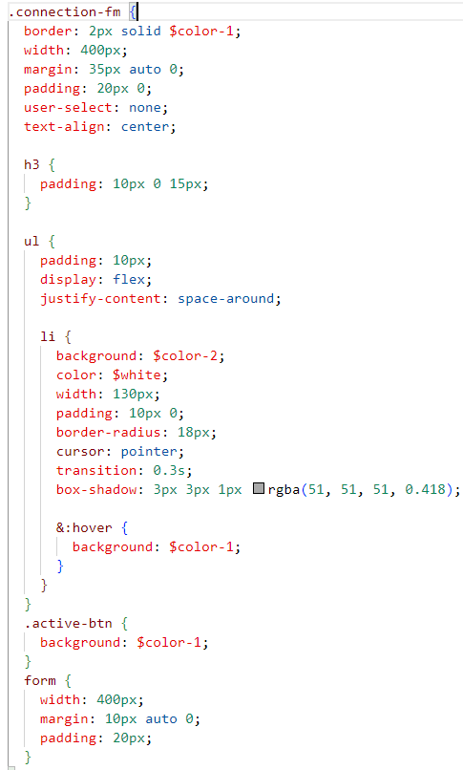
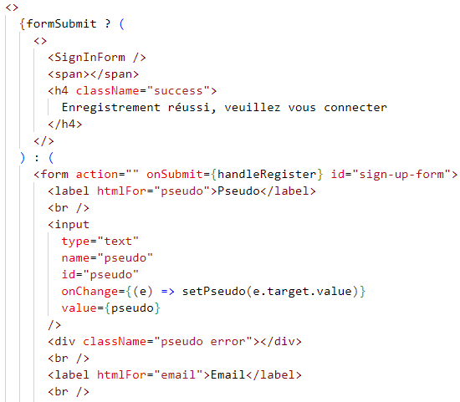
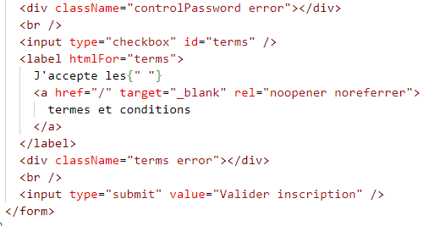
Formulaire d’inscription

Slide 23
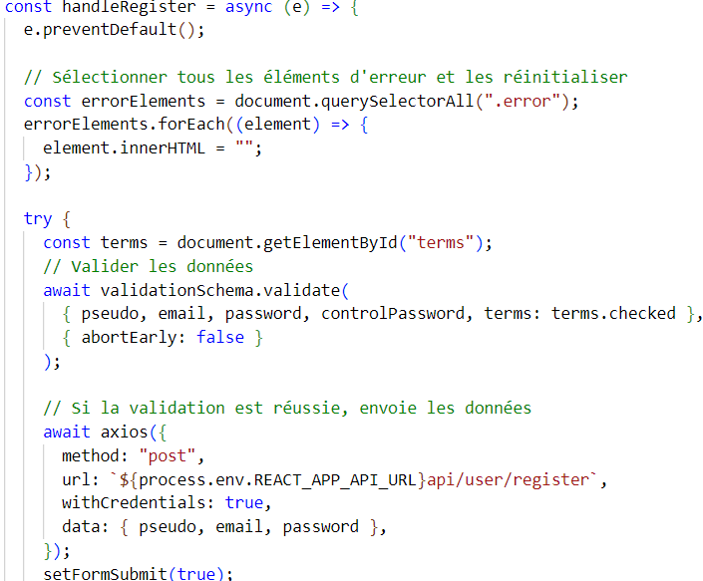
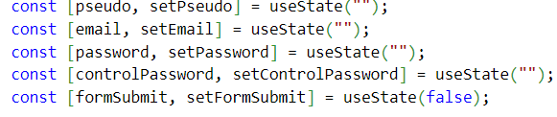
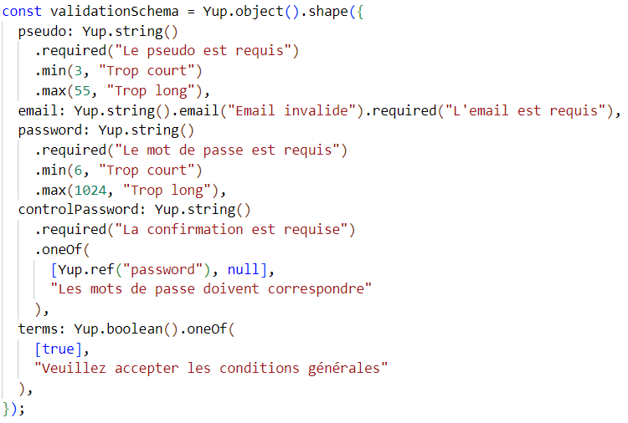
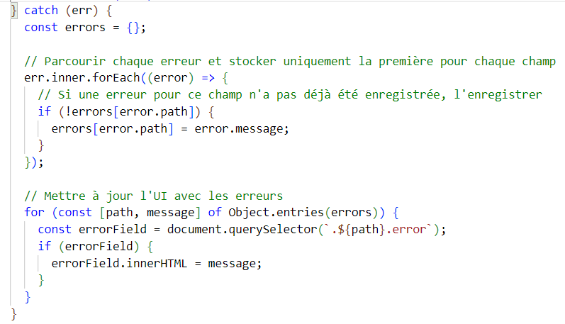
Logique et sécurité du formulaire

Slide 24
IV. Le jeu d’essai

Slide 25
Test fonctionnel
Nom | Méthode | URL | Test
get all user | GET | http://localhost:5000/api/user/ | Validé
Delete User | DELETE | http://localhost:5000/api/user/:id | Validé
userInfo | GET | http://localhost:5000/api/user/:id | Validé
followuser | PATCH | http://localhost:5000/api/user/follow/:id | Validé
unfollow user | PATCH | http://localhost:5000/api/user/unfollow/:id | Validé
update user | PUT | http://localhost:5000/api/user/:id | Validé
Test effectués avec postman

Slide 26
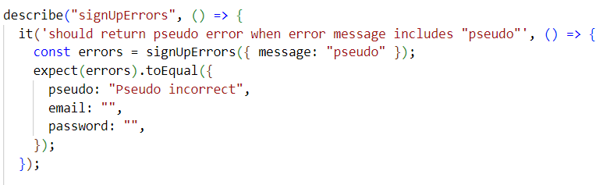
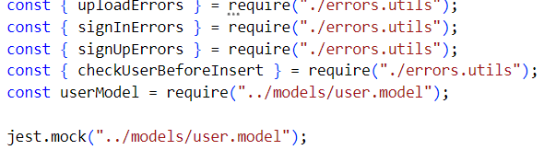
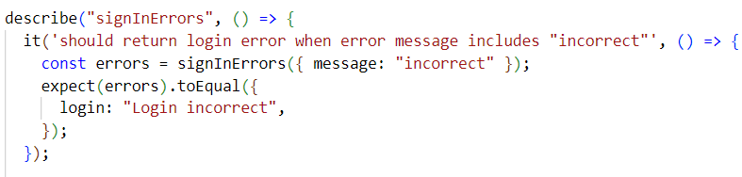
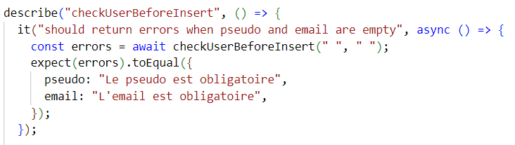
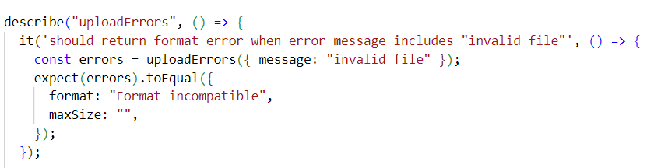
Tests unitaires

Slide 27
V. Processus de recherche d’information

Slide 28
Processus
Sélection des sources:
Recherche en Anglais
Sélection des sources selon date/pertinance
Analyse critique des sources sélectionnées
Ordre de préférence:
Documentation technique
Un acteur connus dans le domaine
Les sites sur la programmation
Stackoverflow
Chat GPT/Bard

Slide 29
Recherche et traduction
Résultat en anglais sur Lusca
Traduction personnel en français
Notes: The app can use either a blocklist or a allowlist, not both. By default, all post routes are allowlisted.
Enables Cross Site Request Forgery (CSRF) headers.
If enabled, the CSRF token must be in the payload when modifying data or you will receive a 403 Forbidden. To send the token you'll need to echo back the _csrf value you received from the previous request.
Furthermore, parsers must be registered before lusca.
L'application peut opter pour une liste noire ou blanche, mais pas les deux simultanément, avec par défaut les routes POST sur liste blanche. Elle active les protections CSRF, nécessitant l'inclusion du jeton CSRF lors de modifications de données sous peine d'erreur 403. Le jeton _csrf doit être renvoyé de la requête précédente. Les analyseurs doivent être configurés avant l'activation de lusca.

Slide 30
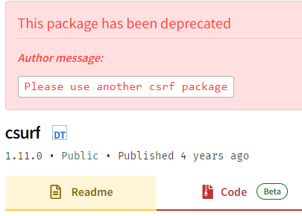
VI. Problème rencontré
Utilisation de CSURF:
This package has been deprecated

Slide 31
VII. En Conclusion
En route vers le BAC+3 en contrat de professionnalisation

Slide 32
MERCI DE VOTRE ATTENTION !
Giovan Hamadaïne
Téléphone
07.45.24.66.42
E-mail
hamadainegiovan@gmail.fr

